Slide 1
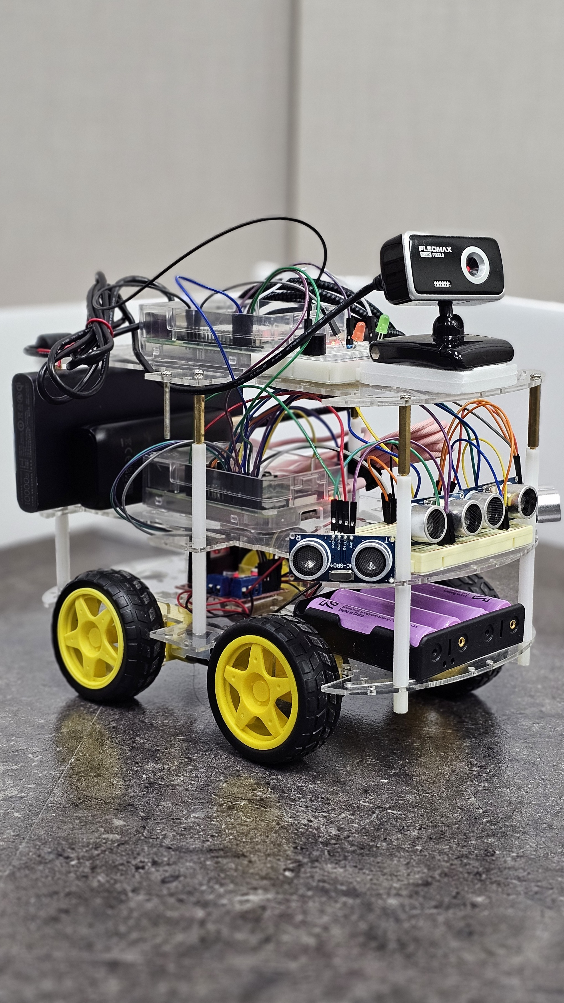
가드로버
자율주행 패트롤카
2024.10.23
3조 – 권시우, 박정우, 조명근, 박인혁
Intel AI SW 아카데미 5기

Slide 2

목차
01 프로젝트 개요
02 프로젝트 소개
1-1 개발 동기
1-2 진행 방향 및 목표
1-3 진행 일정
2-1 팀원 소개
2-2 시스템 구성
2-3 입출력 구성
2-4 동작 플로우
03 프로젝트 시연
04 결과 및 고찰
3-1 RC카 주행
3-2 객체인식
3-3 원격제어
4-1 문제점
4-2 개선 사항
4-3 느낀점

Slide 3
01
1-1 개발 동기
1-2 진행 방향 및 목표
1-3 진행 일정
01 프로젝트 개요

Slide 4

1. 프로젝트 개요
프로젝트 간단 소개
자율주행으로 구역을 순찰하며
카메라로 침입자를 감지하는 로봇
초음파 센서를 통해 장애물을
감지 및 회피하고 구역을 순찰
장착된 카메라를 통해 순찰 중
발견한 사람을 감지하는 역할을 수행

Slide 5
1-1. 개발 동기
인구가 줄어가고 인건비가 올라감에 따라 경비 업무의 배치되는 사람이 줄어들고 있음.
1명의 사람이 관리하는 영역이 넓음.
사람을 대신하여 주어진 영역을 순찰하는 로봇을 구현.

Slide 6
1-2. 진행 방향 및 목표
사람이 커버하기 힘든 공간을 사람을 대신하여 주어진 영역을 순찰하는 로봇
초음파센서를 기반으로 전면의 장애물을 회피하며 공간을 주행하는 로봇 구현
로봇이 카메라를 통해 주행 중 영상을 획득
획득한 영상에서 무기를 소지한 사람을 인식하고 사용자에게 알림을 보낸다
※ Guard : 경비 또는 보호 / Rover : 자유롭게 돌아다니는 차량이나 탐사선

Slide 7
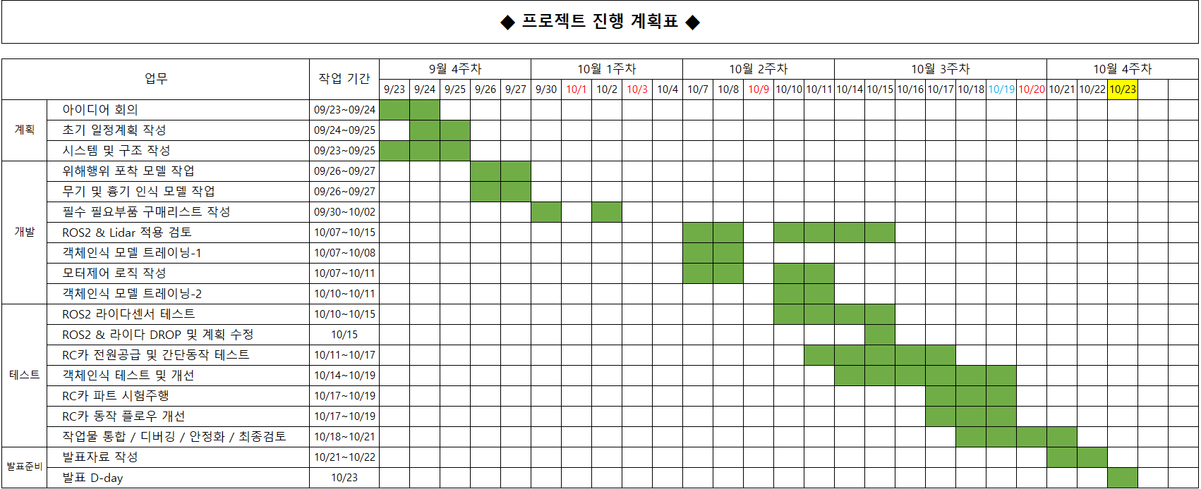
1-3. 진행 일정
총 기간 : 9/23 ~ 10/23

Slide 8
02
2-1 팀원 소개
2-2 시스템 구성
2-3 입출력 구성
2-4 동작 플로우
02 프로젝트 소개

Slide 9
2-1. 팀원 소개
이름 | 작업 및 역할
권시우 | RC카 조립, 모터 구동부 작업, 객체인식 모델 트레이닝, 작업파일 병합
박정우 | RC카 조립, 무선 컨트롤러 작업, 무선 통신 구성 및 고도화
조명근 | 트레이닝 모델 파이 적용 및 최적화 작업, 영상처리 최적화
박인혁 | (조장) 시스템 설계, ROS검토, 작업파일 병합 및 디버깅, 프로젝트 관리

Slide 10
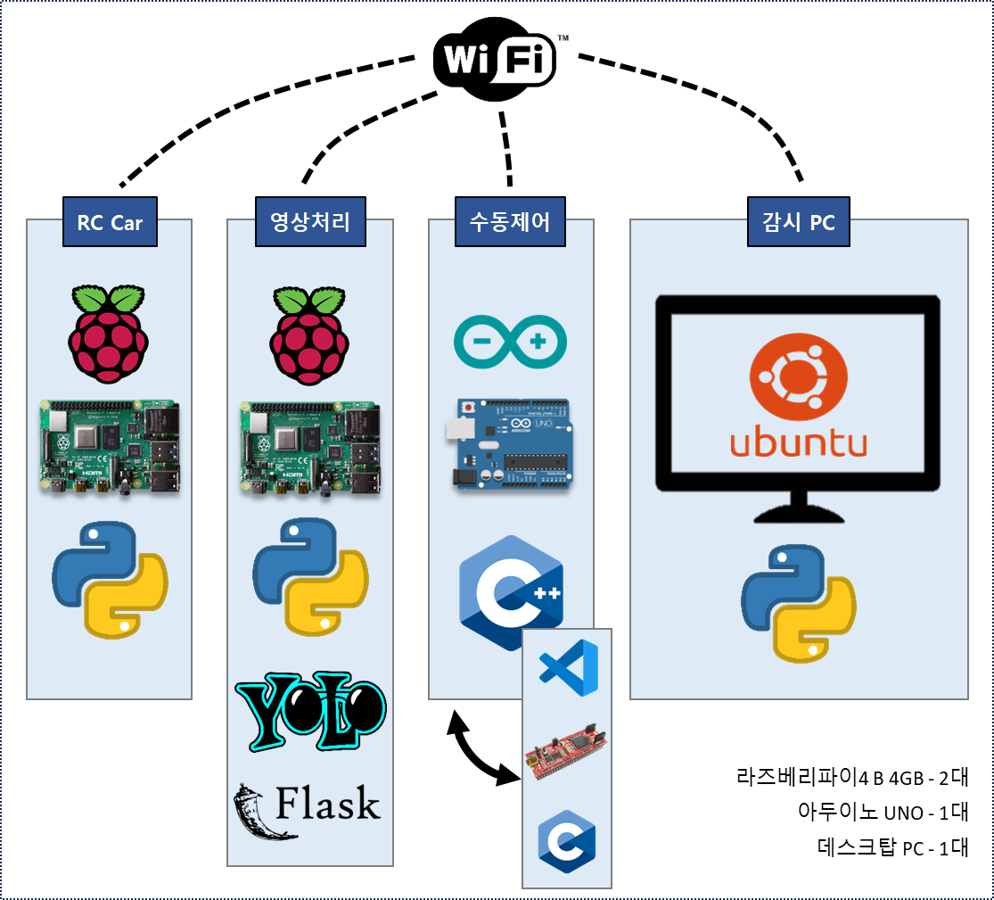
2-2. 시스템 구성
라즈베리파이4B 4GB – 2대
라즈비안 OS
파이썬 3.10
YOLOv5s – 사람 인식 , 칼 인식
Flask – 영상 스트리밍
Aruduino IDE (or VS Code)
Aruduinio UNO (or Atmega128)
C++ (or C)
Ubuntu 22.04

Slide 11
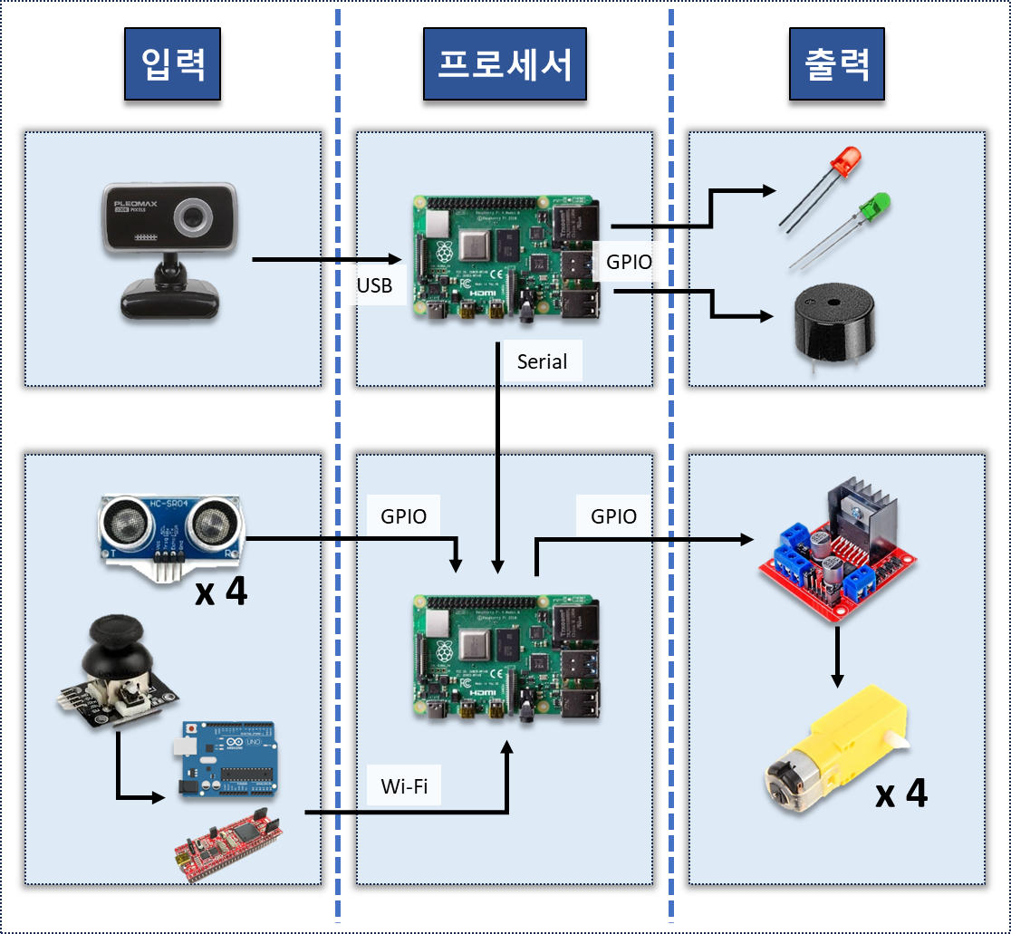
2-3. 입출력 구성
입력
웹캠 (USB)
초음파센서 – 4대 (GPIO)
조이스틱 (GPIO & Wi-Fi)
출력
LED 적색, 녹색 (GPIO)
DC 모터 – 4대
L298N 모터 드라이버 (GPIO)
전원
모터전원 – 14.8V (3.7V x 4 , 3000mAh)
RC카 제어전원 – 5V 3A
영상파트 전원 – 5V 3A

Slide 12
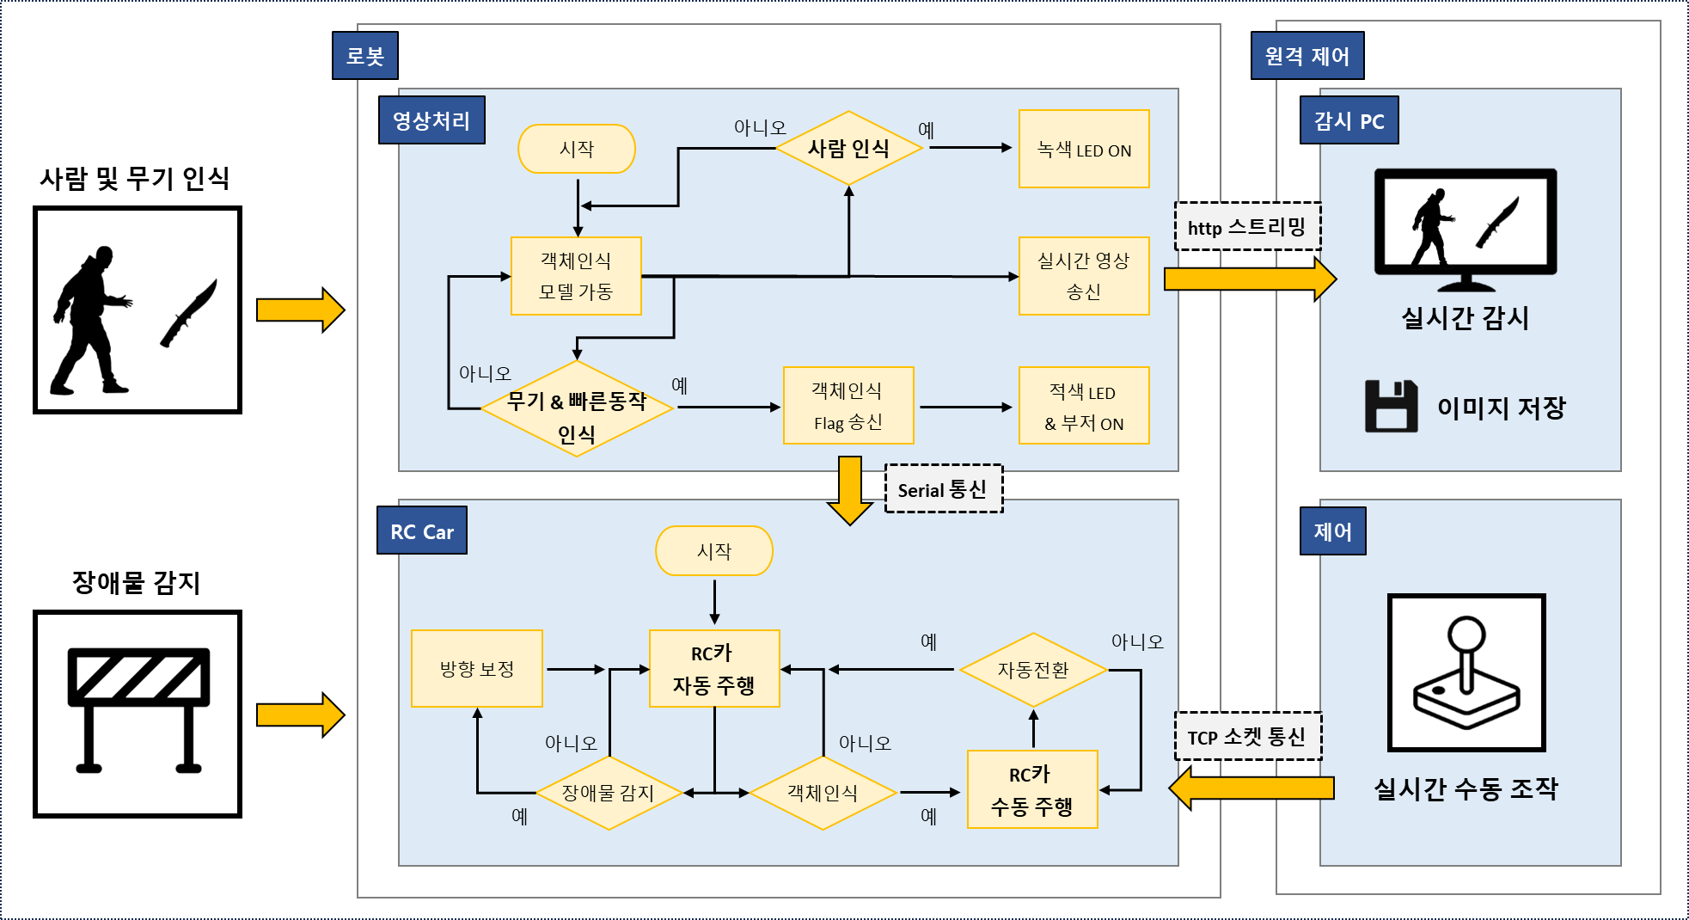
2-4. 동작 플로우

Slide 13
03
3-1 RC카 주행
3-2 객체인식
3-3 원격제어
03 프로젝트 시연

Slide 14
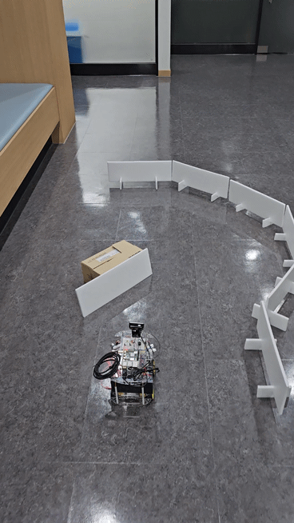
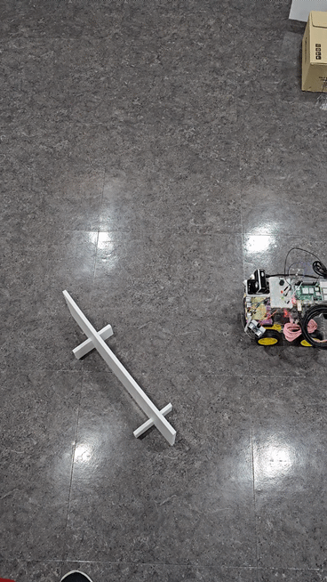
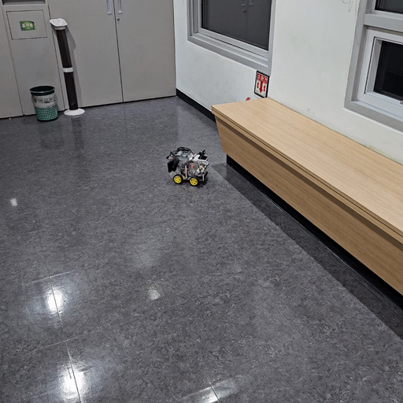
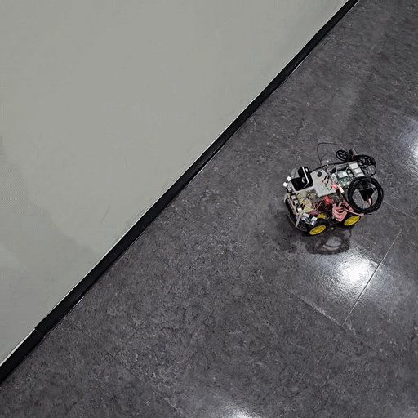
3-1. RC카 주행 영상

Slide 15
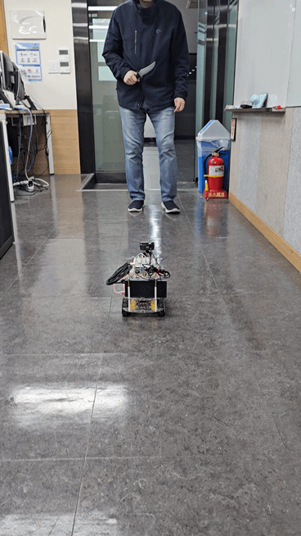
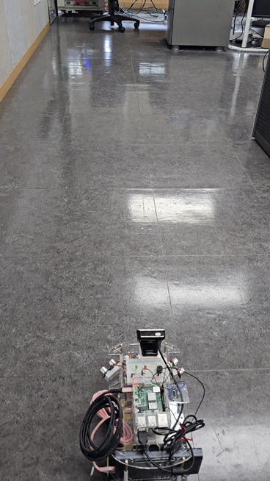
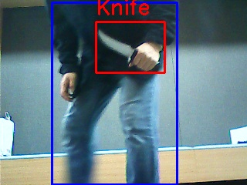
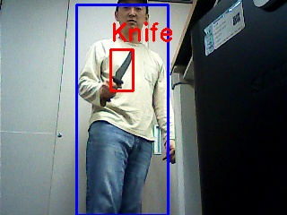
3-2. 객체인식 영상
객체인식 영상
저장 및 송신

Slide 16
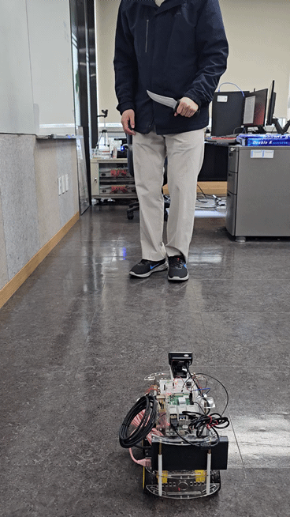
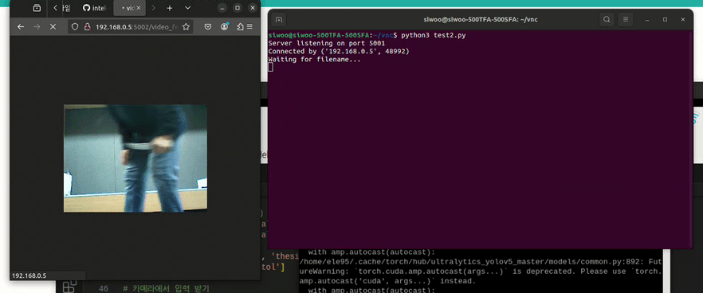
3-3. 원격제어 영상

Slide 17
04
4-1 문제점
4-2 개선 및 추후 계획
4-3 느낀점
04 결과 및 고찰

Slide 18
4-1. 문제점
기구물 확보 및 성능
부족했던 계획과 목표 재조정
일정관리 미흡
소프트웨어에 대한 플랜 미비
딥러닝 모델 활용과 적용 미흡
스트리밍 및 원격제어 미흡
기구물 형상 선택의 고민
센서 및 모터의 성능 부족
S/W 아키텍쳐 산출물 미비
단계적 개발 미비
딥러닝 모델 2개 사용
인식능력 부족

Slide 19
4-2. 개선 및 추후 계획
형상을 제작해야 할 필요가 있을 시 우드락 등 구하기 쉬운 소재를 우선 활용
계획 및 개발 계획구상은 널리 활용되는 프로세스 방식 적용 (ex. 애자일)
개선작업 착수 시 10MD 소요 예정
SW 아키텍쳐를 위한 FSM, SW Stack 등을 우선 제작 후 SW작업 착수
임베디드 환경에서는 딥러닝 모델을 경량화 및 최적화 집중 (ex. OpenVINO)
OpenVINO 활용
목적 최적화 모델 훈련 강화

Slide 20
4-3. 느낀점
권시우
라즈베리파이를 처음 접하다 보니 초기에는 GPIO 핀의 배치와 사용 방법이 매우 낯설었다.
계획 및 핀맵을 이해하고 적절한 핀을 선택하는 과정에서 여러 번 실수를 겪었지만, 프로젝트를 진행하면서 점차 익숙해졌다.
특히, 각 핀의 역할과 전압, 입출력 설정을 직접 다뤄보면서 하드웨어 제어에 대한 이해가 깊어졌다.
초음파센서와 AI영상처리를 위한 결과를 바탕으로 모터를 제어하는과정에서
스레딩에 대한 중요성을 다시한번 느끼게 되었다.
다양한 역할을 하는 코드를 통합하는 과정에서 많은 오류가 발생하였고
처음 프로젝트를 구상할때 코드의 구성에 대한 아키텍쳐의 중요성을 깨달았다.
박인혁
ROS와 Lidar센서 적용철회를 결정하면서 큰 시간 손실이 있었다.
이로인해 추후 안정화단계에 쏟을 시간이 부족하여 완성도를 더 높이지 못했다.
추후에는 프로젝트를 진행하게 될 시, 목표를 달성가능한 수준에 맞춰 잡고
좀 더 체계적인 시스템과 구체적인 아키텍쳐 계획을 세워 진행할 것이다.

Slide 21
4-3. 느낀점
조명근
YOLOv5 기본모델을 이용하여 칼을 인식하고자 했으나 의도대로 되지 않아
칼을 위한 별도의 학습을 통해 칼 모델을 따로 구현하게 되었다. 기능구현과 최적화 이 두마리 토끼를 잡는것은 어려웠다.
목표를 위해서 모델을 2가지 사용하게 되었는데 이게 꽤 무거웠다.
특히 영상의 낮은 프레임 문제를 해결하기 위해서 해상도를 낮추고, 스레드 처리까지 하며, 상위기종인 파이5 보드에서 테스트하는 등
다양한 시도를 해보았다. 이를 통해 제한적인 자원의 임베디드 환경에선 최적화를 위해 많은 것을 고려해야함을 알았다.
박정우
조이스틱으로 부터 전송되는 아날로그 값을 디지털 값으로 변환할 때, Atmega128에서의 채널을 번갈아 가져옴으로써
채널 레지스터 비트도 매번 번갈아 가면서 초기화를 하기 위한 레지스터 비트 세트하는 과정에서 잘못된 조이스틱 값을
지속해서 가져오는 버그가 발생하여 이 부분을 Atmega128 데이터 시트 및 구글 자료를 참고하여 해결했다.
가장 힘들었던 부분은 와이파이 모듈을 이용한 무선 통신이었다.
와이파이 모듈으로의 전압 공급 문제와 Atmega128에서의 USART 사용과 통신을 위한 문자열 버퍼 처리 과정 및 소켓 통신에서의
많은 어려움을 겪었으나 이 부분을 클라이언트 소켓 통신 적용, 데이터 시트, 구글, 아두이노 깃 허브 소스 코드를 분석한 후 해결하였다.
이번 프로젝트를 계기로, 데이터시트와 mcu의 레지스터 사용법에 익숙해져야 한다는 것과
통신에 대한 여러가지 고려 사항이 필요하다는 것을 깨닳았다.
또한, 아두이노에서는 편하고 손 쉽게 구현할 수 있는 기능이, 구현하려면 많은 노력과 지식 및 시간이 필요하다는 것을 크게 깨닳았다.

